Slide 1
Magyarország
HUNGARIKUMOK

Slide 2
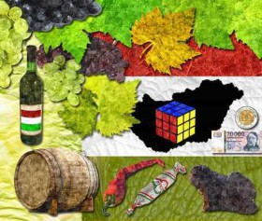
Mik azok a hungarikumok?
A "hungarikum" a magyarság csúcsteljesítményét jelölő gyűjtőfogalom, amely olyan megkülönböztetésre, kiemelésre méltó értéket jelez, amely a magyarságra jellemző tulajdonság, egyediség, különlegesség és minőség.

Slide 3
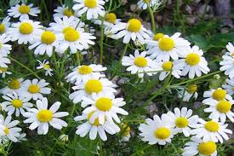
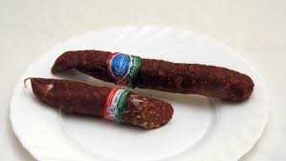
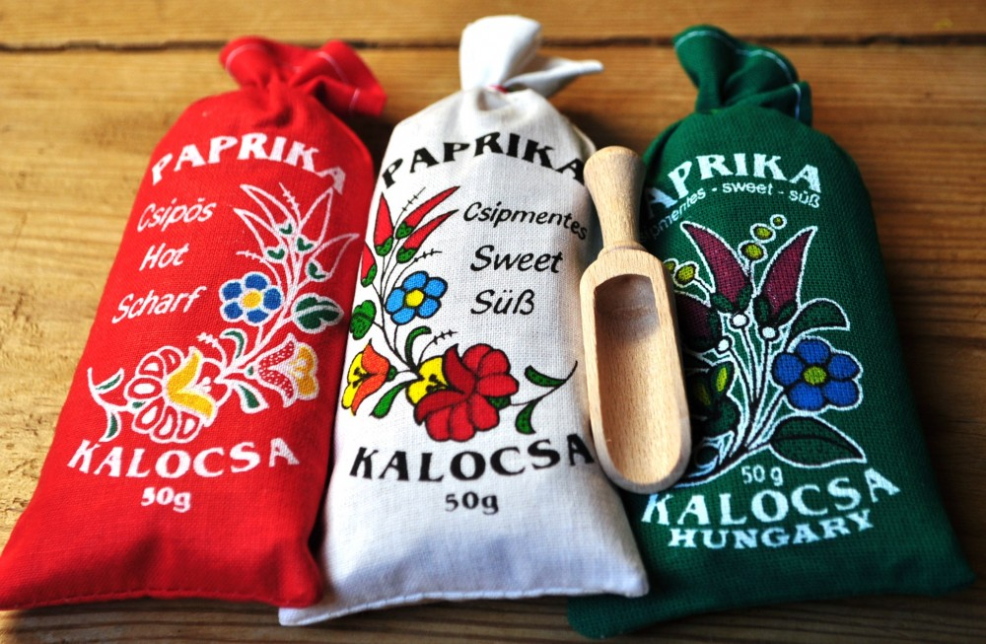
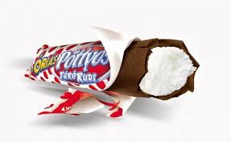
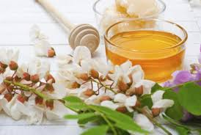
Agrár- és élelmiszergazdaság
Alföldi kamillavirágzat
Csabai kolbász vagy Csabai vastagkolbász
Debreceni páros kolbász
HERZ Classic téliszalámi
Hízott libából előállított termékek
Egri bikavér
Fröccs
Kalocsai fűszerpaprika-őrlemény
Kürtőskalács
Magyar akác
Magyar akácméz
Pöttyös túrórudi

Slide 4
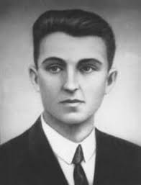
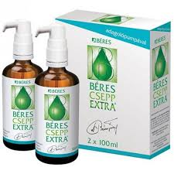
Egészség és életmód
"Béres Csepp" és a "Béres Csepp Extra„
A Hévízi-tó és a tradicionális hévízi gyógyászat
ILCSI Szépítő Füvek natúrkozmetikai termékek
Kabay Jánosnak, az Alkaloida gyógyszergyár alapítójának életműve
Magyar Védőnői Szolgálat, mint nemzetközileg is egyedülálló,
tradicionális ellátási rendszer

Slide 5
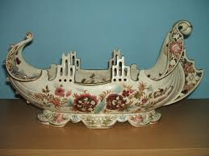
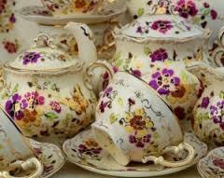
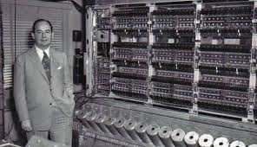
Ipari és műszaki megoldások
Zsolnay porcelán és kerámia
Neumann János életműve az informatika és a számítógépek világában
KÜRT Adatmentés

Slide 6
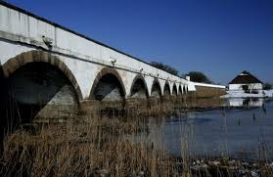
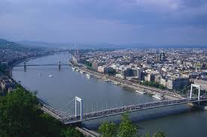
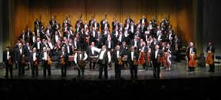
Kulturális örökség
A 100 Tagú Cigányzenekar művészi és hagyományőrző teljesítménye
A Matyó népművészet – egy hagyományos közösség hímzéskultúrája
A Tokaji történelmi borvidék kultúrtája
Az Ezeréves Pannonhalmi Bencés Főapátság és természeti környezete
Budapest – a Duna-partok, a Budai Várnegyed és az Andrássy út
Fertő / Neusiedlerseekultúrtáj
Gróf Széchenyi István szellemi hagyatéka
Halasi csipke
Herendi porcelán
Hollókő ófalu és környezete
Hortobágyi Nemzeti Park – a Puszta
IX-XI. századi Magyar íj

Slide 7
Sport
Puskás Ferenc életműve

Slide 8
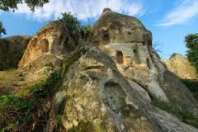
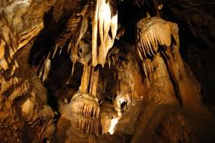
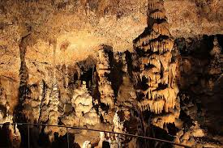
Természeti környezet
Az Aggteleki-karszt és a Szlovák-karszt barlangjai
Kaptárkövek és a bükkaljai kőkultúra

Slide 9
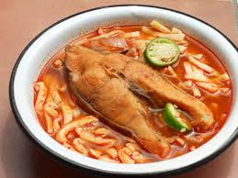
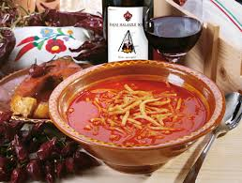
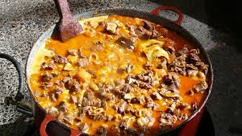
Turizmus és vendéglátás
Bajai halászlé
Tiszai halászlé
Gundel Károly gasztronómiai és vendéglátóipari öröksége
és a Gundel étterem
Karcagi birkapörkölt

